Slide 1
Внимание, его виды и условия развития
Выполнил: студент ИУ7-72Б, Трунов Андрей

Slide 2
Цель реферата: рассмотреть проблему внимания человека, его виды и возможности его развития.
Задачи реферата:
изучить факторы, определяющие внимания;
рассмотреть виды внимания;
описать способы определения и улучшения показателей внимания.

Slide 3

Факторы, определяющие внимание
Направление внимания человека определяют интенсивность и новизна раздражителя, а также психологическая структура, степень автоматизации и успешность деятельности.

Slide 4
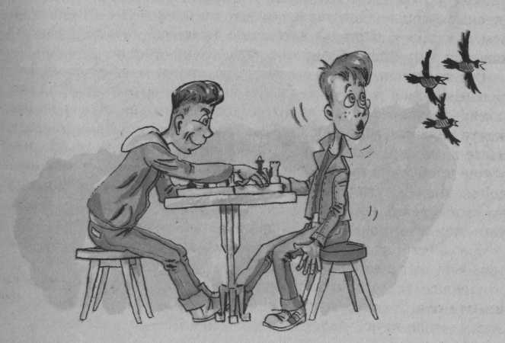

Виды внимания
Непроизвольное внимание
Произвольное внимание

Slide 5
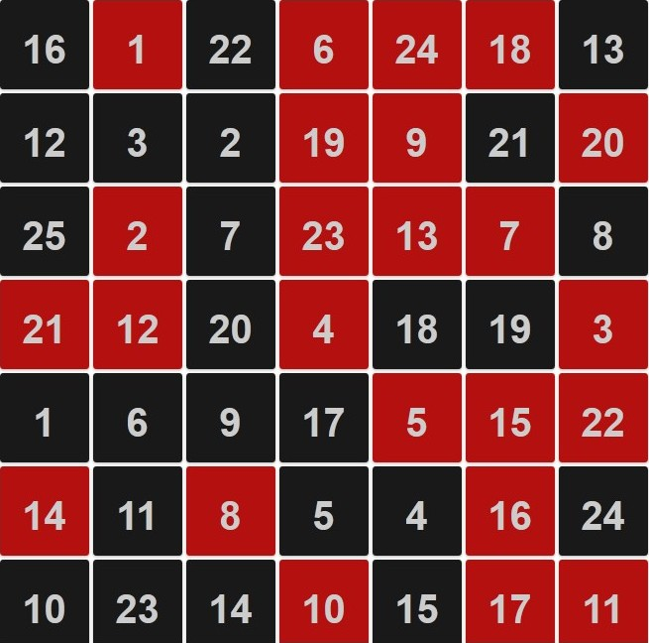
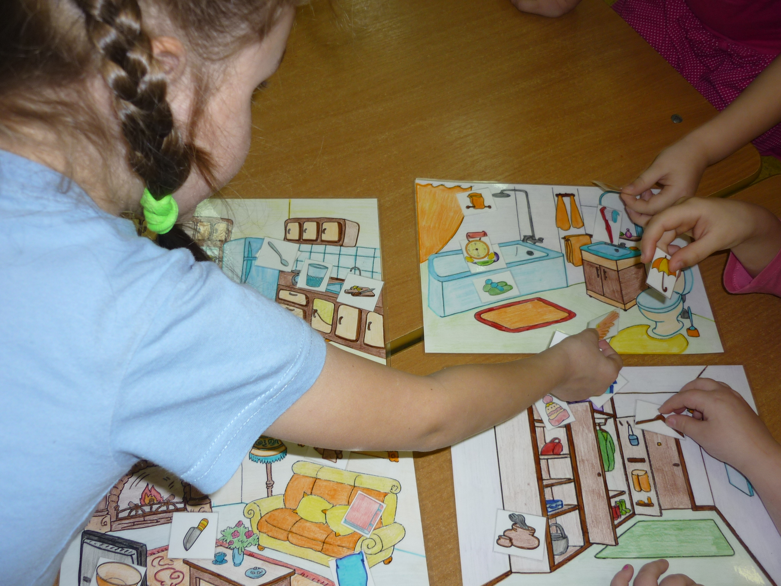
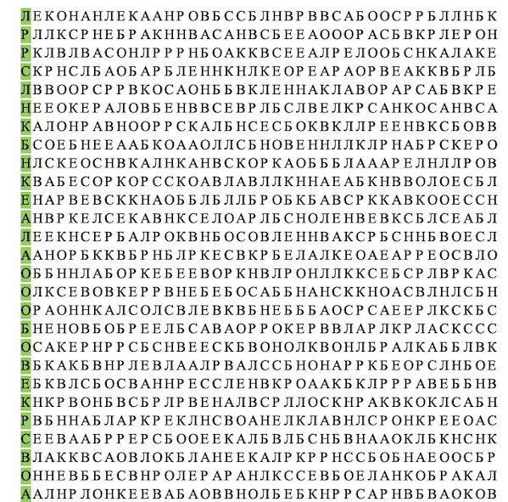
Способы определения и улучшения внимания
Таблица Шульте
Дидактическая игра
Таблица Бурдона

Slide 6
Заключение
Изучены факторы, определяющие внимание – внешние раздражители и факторы, связанные с самим человеком и со структурой его деятельности.
Рассмотрены два вида внимания – непроизвольное и произвольное.
Представлены способы определения и улучшения уровня внимания человека.

